Slide 1
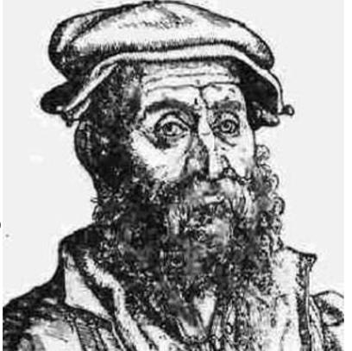
Il Triangolo di Tartaglia
Samuele Gagliardi
ITAS Natta 2M

Slide 2
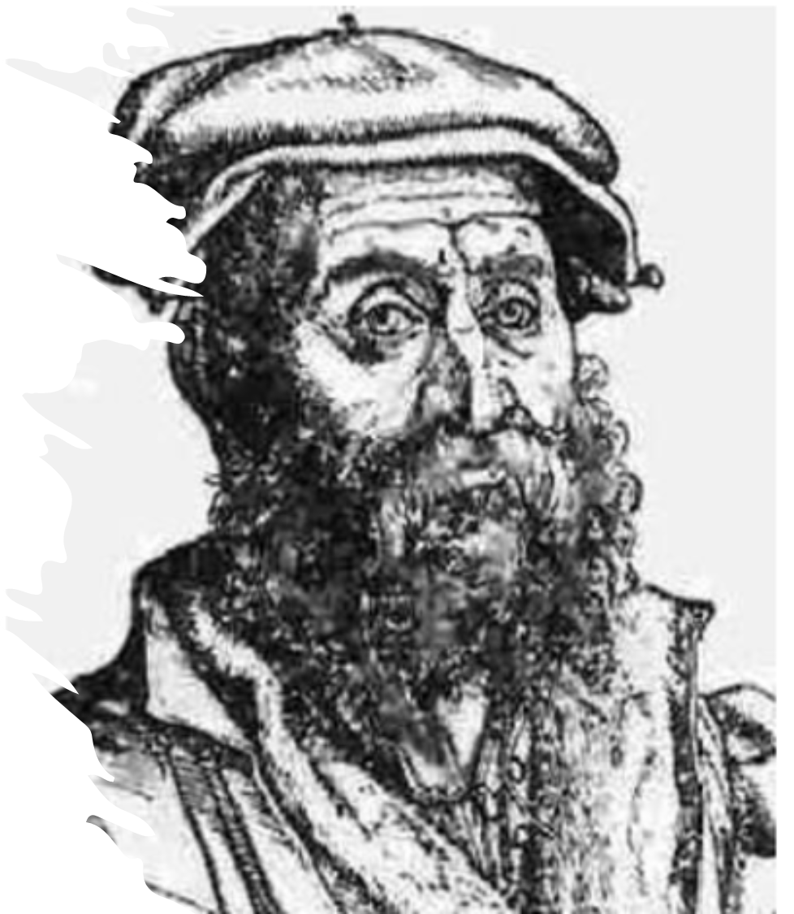
CHI ERA? UN GRANDE GENIO
Niccolò Fontana (1499-1557)
1556 «General trattato di numeri et misure»
In Francia e successivamente anche nel mondo anglosassone prese il nome da Blaise Pascal, che un secolo dopo, nel 1654, ne fece grande uso nei suoi studi sulla probabilità.

Slide 3

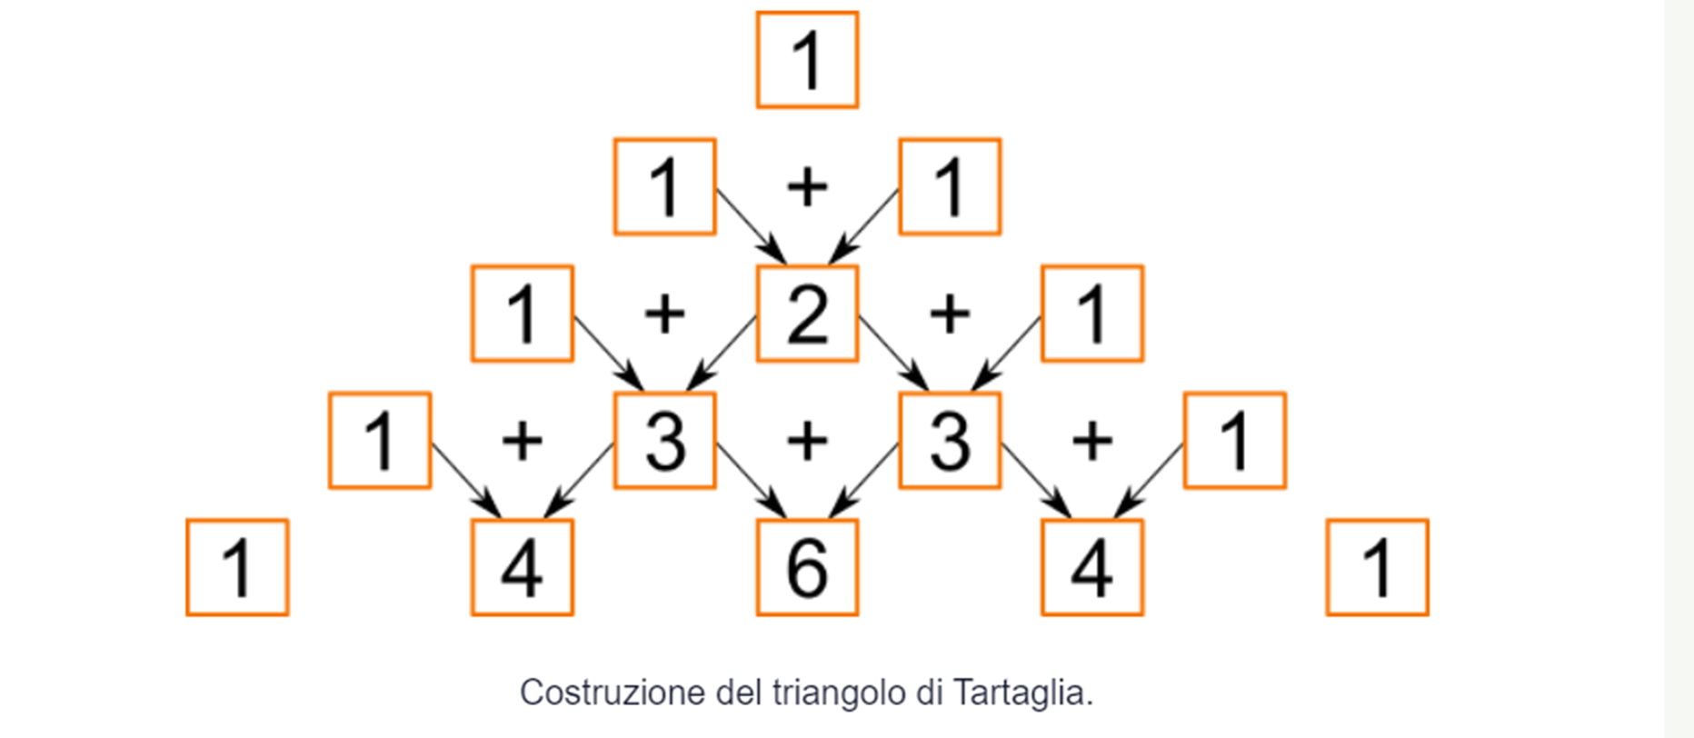
CHE COSA E’?
Il Triangolo di Tartaglia è una disposizione geometrica dei numeri in una forma a triangolo, dove ogni numero è la somma dei due numeri direttamente sopra di esso. Ecco un esempio dei primi livelli del triangolo

Slide 4
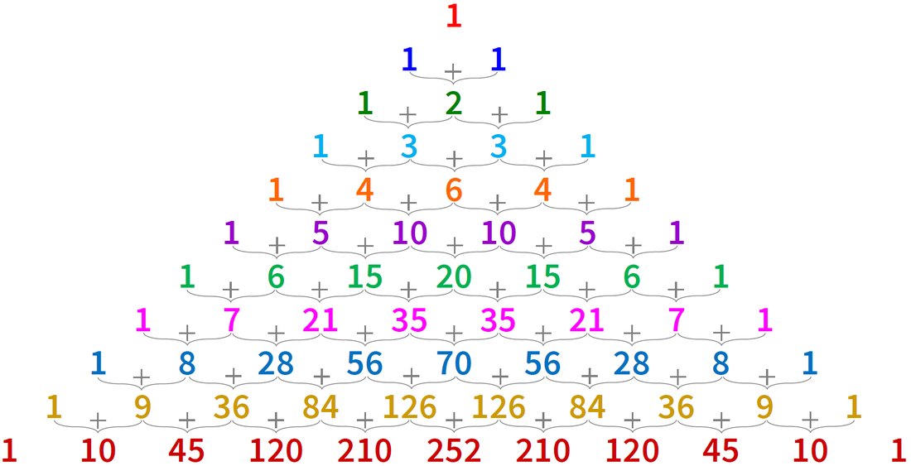

Slide 5
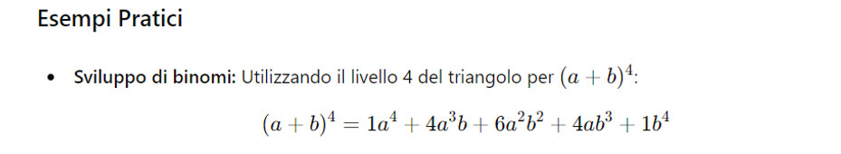
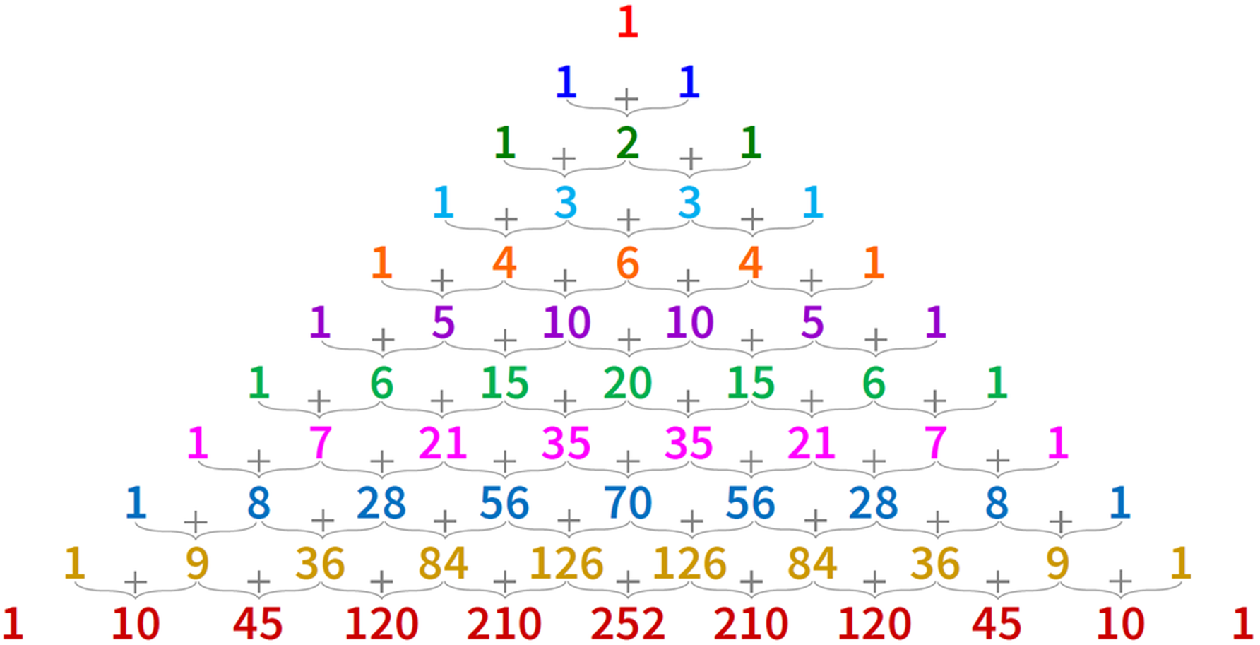
Esempio

Slide 6
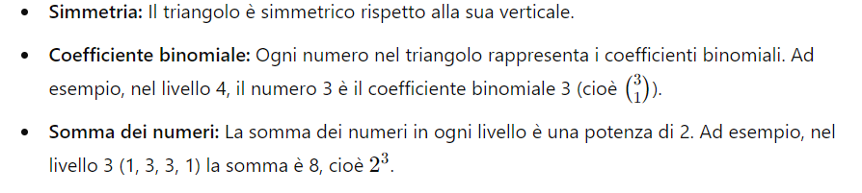
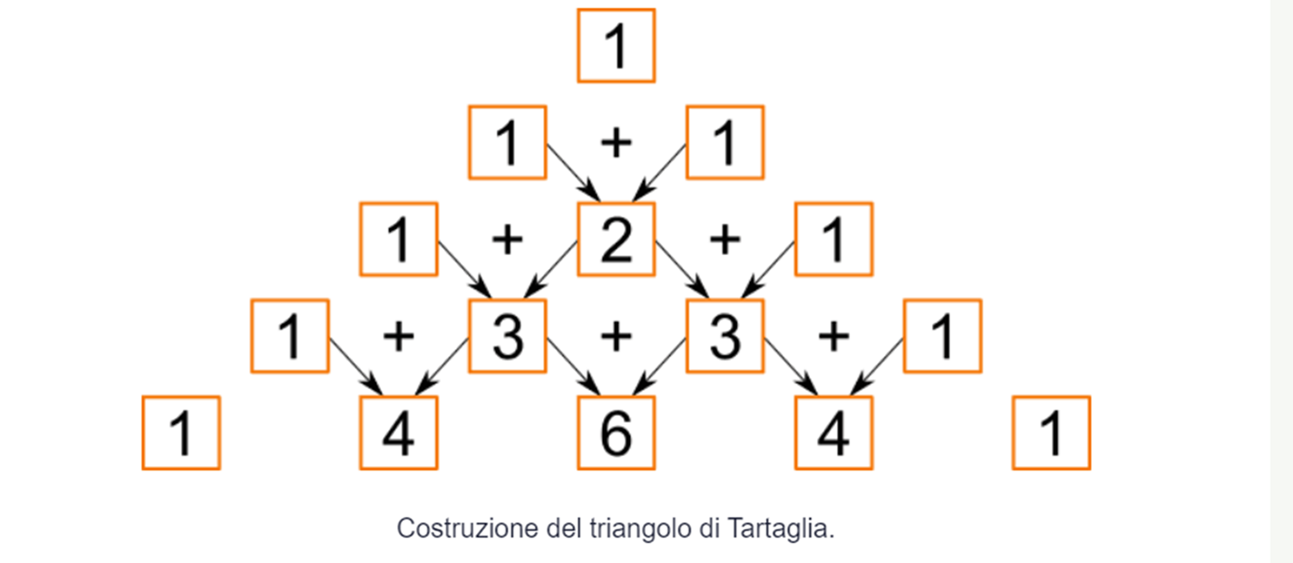
PROPRIETA’

Slide 7
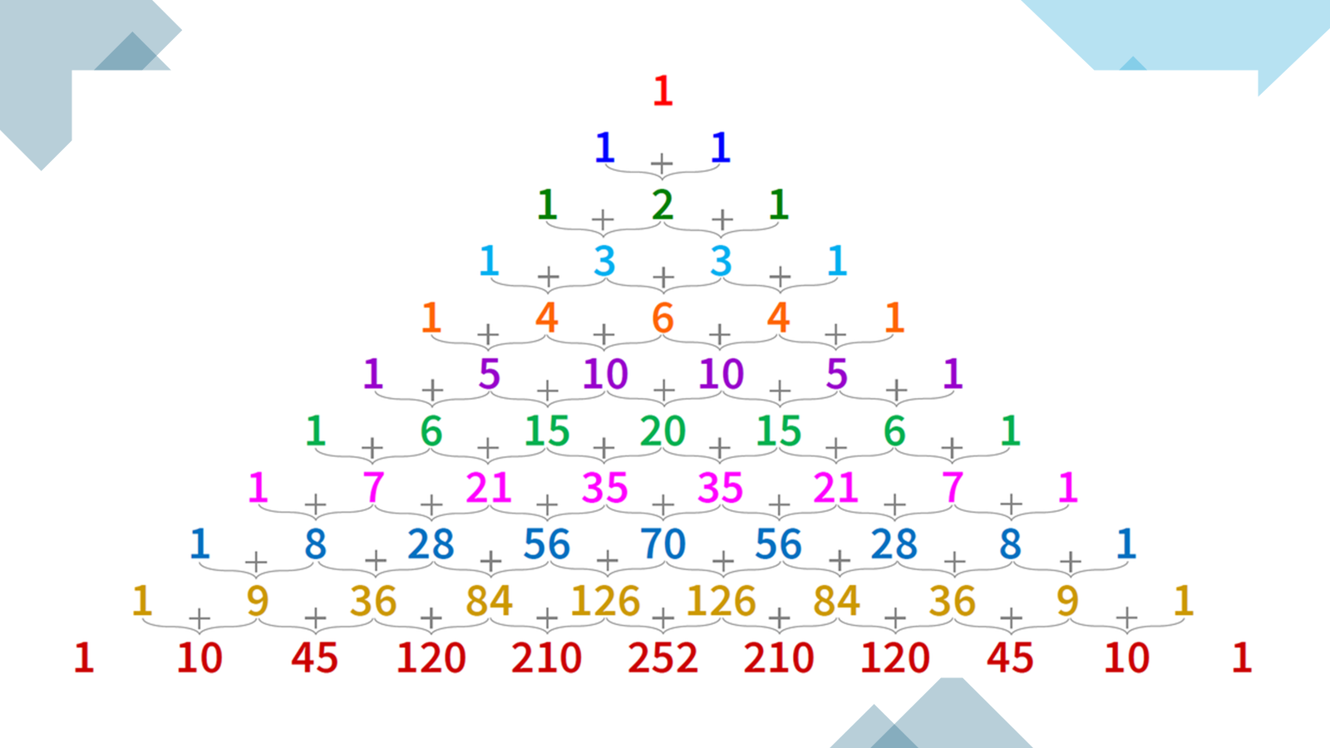

Chi vuole provare?
(a+b)⁵

